Slide 1
Об'єкти, віднесені
до Світової спадщини ЮНЕСКО в Північній Америці

Slide 2
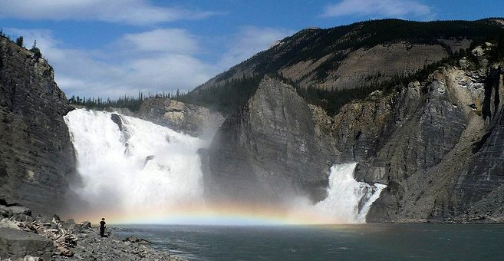
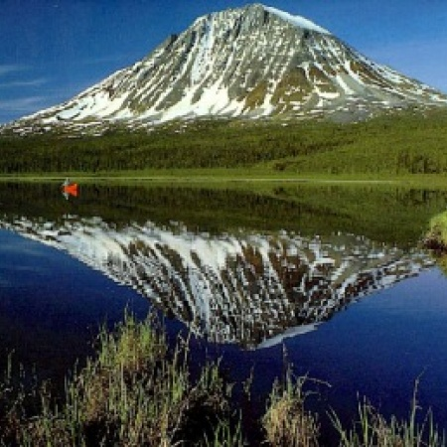
Національний парк Наганні
Національний парк Канади, заснований у 1976 році в Горах Макені, у провінції Північно-західні території. Парк площею 4 766 км² розташований 500 км на захід від міста Єллоунайф.

Slide 3
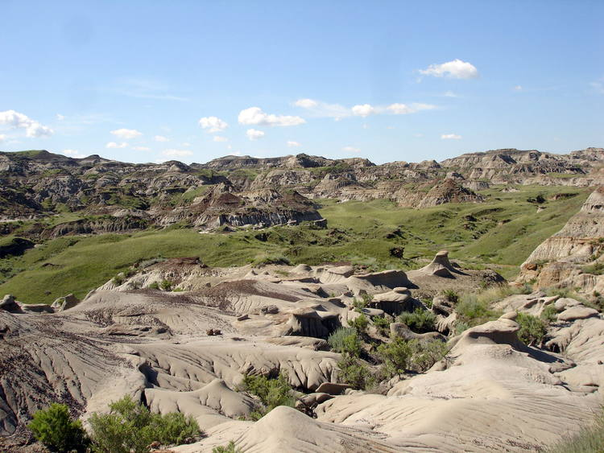
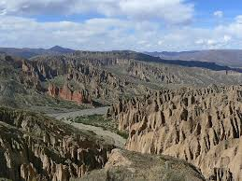
Провінційний парк «Диноза́вр»
Провінційний парк «Диноза́вр» належить до всесвітньої спадщини ЮНЕСКО та розміщений приблизно за 200 км від міста Калгарі (провінція Альберта, Канада), або за 48 км від містечка Брукс. Парк лежить в долині річки Ред Дір, яка відома своєю незвичною змінною топографією. Парк знаменитий тим, що це одне з найбільших сховищ скам'янілостей динозаврів у світі. Знайдено 40 видів скам’янілостей та виставлено понад 500 екземплярів у багатьох музеях світу. Знаменита збірка викопних решток, що налічує близько 500 різних скам'янілих живих організмів, від мікроскопічних спор папороті до величезних м'ясоїдних динозаврів, справедливо віднесена до всесвітньої спадщини ЮНЕСКО у 1979 році.

Slide 4
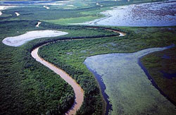
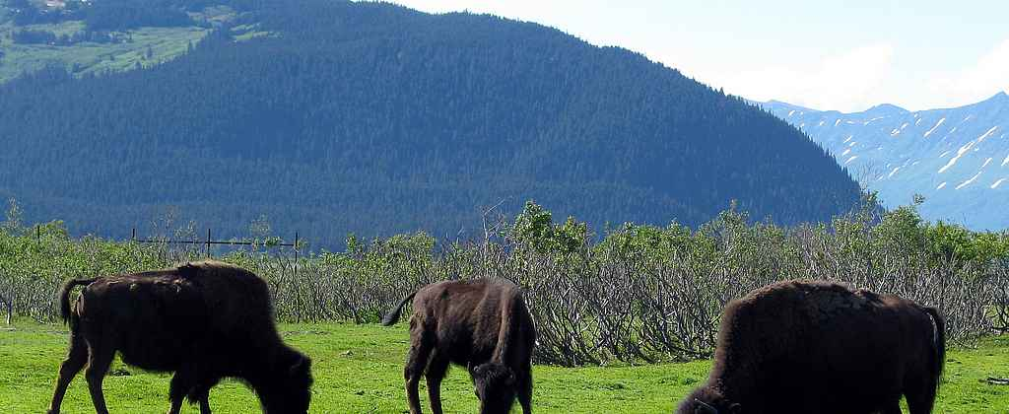
Націон́альний п́арк «Вуд-Бу́ффало»
найбільший національний парк Канади, заснований в 1922 у провінції Альберта та Північно-західних територіях.Парк розташований на північ від нафтоносних пісків Атабаски, між Невільничою річкою на сході та горами Карібу (3 1001 м) на заході

Slide 5
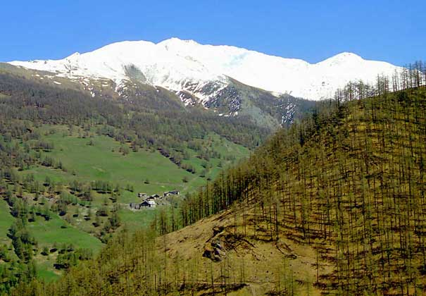
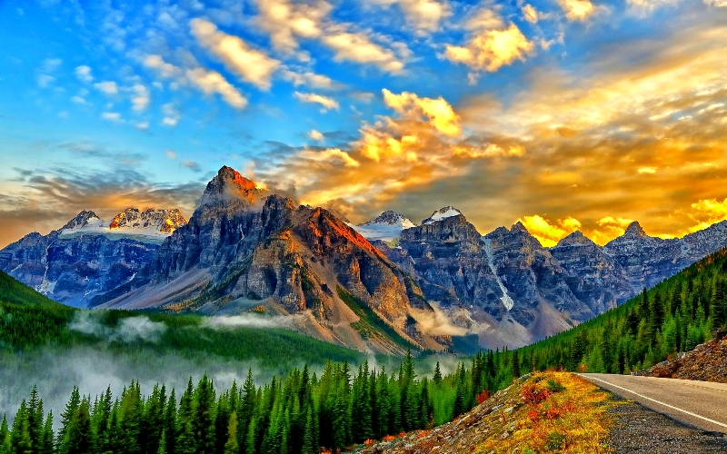
Парки Канадських Скелястих гір
Державні національні й провінційні парки-заповідники, розташовані в Канадських Скелястих горах.
Парки включають гори, льодовики та гарячі джерела, а також витоки основних річкових систем Північної Америки

Slide 6
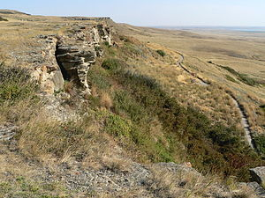
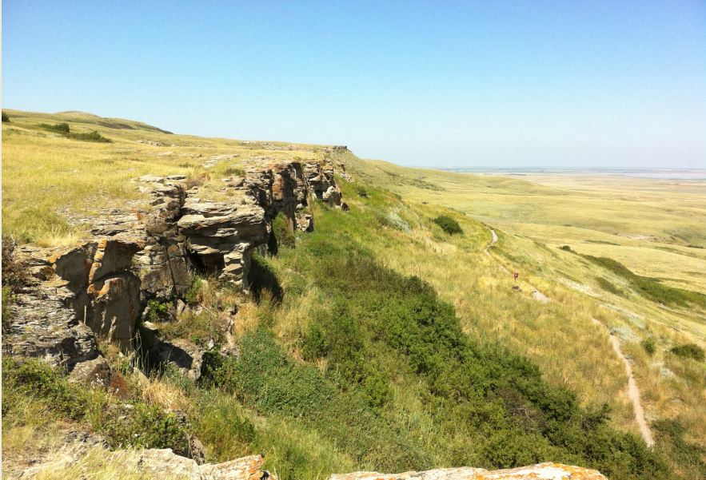
Хед-Смешт-Ін-Баффало-Джамп
обрив в передгір'ях Скелястих гір приблизно в 18 км на північний захід від Форт Маклеод, Альберта, Канада, неподалік від шосе 785. Рівнинні індіанці використовували цей обрив протягом більш ніж 5500 років, щоб вбивати за його допомогою бізонів. Обрив в 1981 році був оголошений ЮНЕСКО об'єктом Світової спадщини. Також поруч розташований музей культури індіанців народу чорноногих

Slide 7
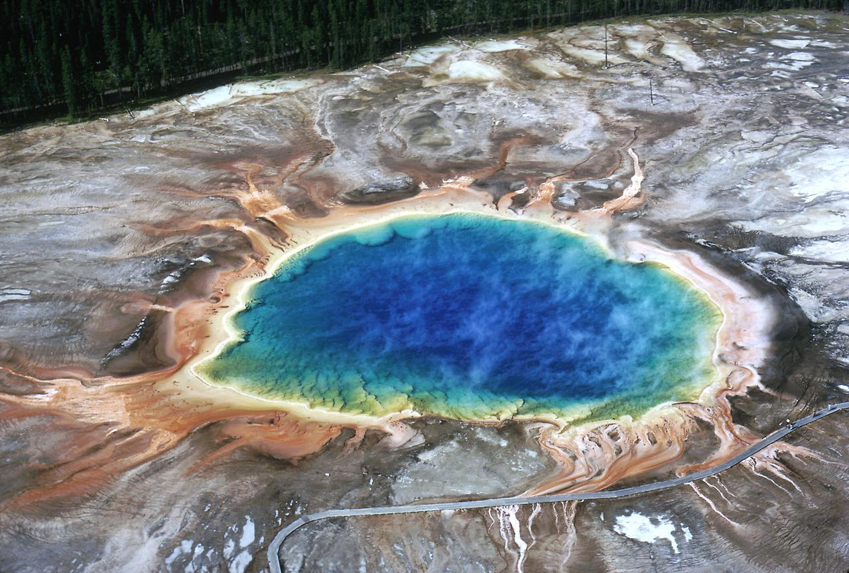
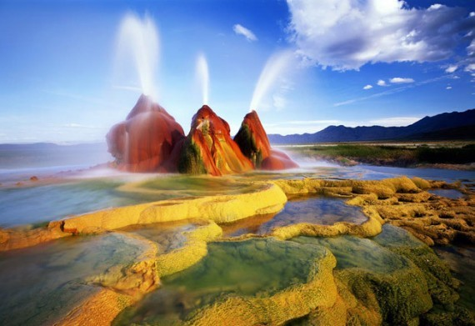
Національний парк «Єллоустон»
Єллоустонський національний парк знаходиться в США, на території штатів Вайомінг, Монтана та Айдахо. Парк відомий численними гейзерами та іншими геотермічними об'єктами, багатою живою природою, мальовничими ландшафтами. Площа парку — 898,3 тис. га.

Slide 8
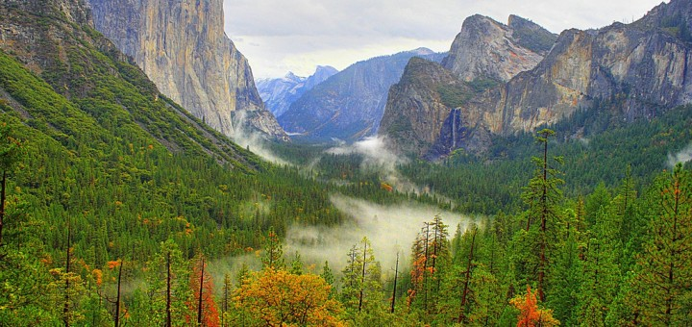
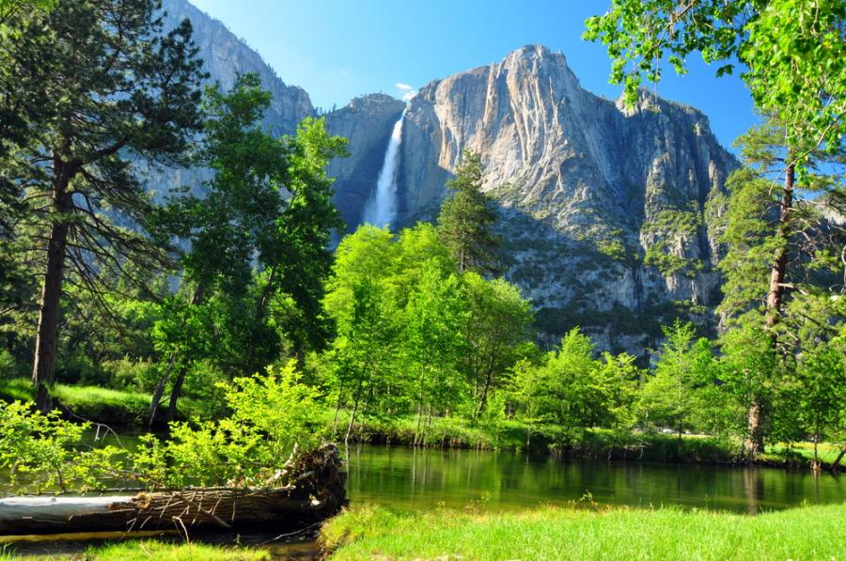
Націона́льний па́рк «Йосе́міті»
національний парк, розташований в округах Маріпоса (англ. Mariposa County) і Туолемі в штаті Каліфорнія, США. Парк займає площу 3081 км² і знаходиться на західних схилах гірського хребта Сьєрра-Невада.

Slide 9
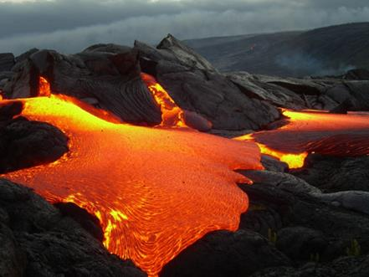
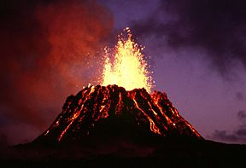
Націона́льний па́рк «Гавайські вулкани»
національний парк у США, заснований в 1916 на Гавайських островах, де впродовж сотень тисяч років процеси вулканізму, міграції і еволюції створили унікальну екосистему та самобутню культуру. Парк містить різноманітні природні середовища, розташовані від рівня моря до вершини найвищого вулкану Землі Мауна-Лоа заввишки 4172 м.

Slide 10
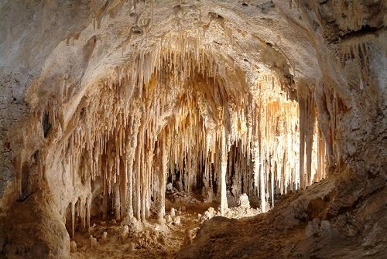
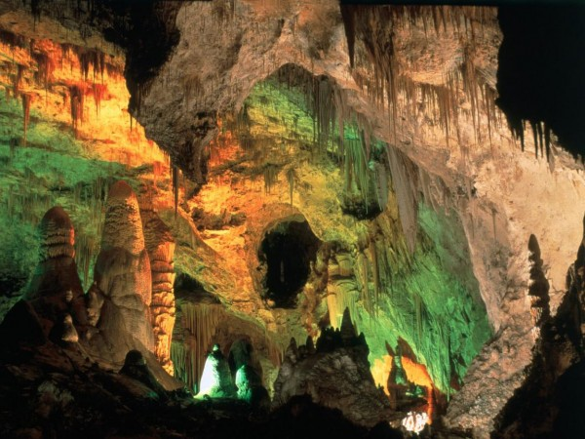
Карлсбадські печери
На півночі мексиканської пустелі Чіуауа, вже на території США, простягнулися вздовж лівого берега річки Ріо-Гранде невисокі гори Гуадалупе. Схили вапнякової гірської гряди, не досягає і двох тисяч метрів, порізані безліччю ущелин, воронок і печер. Річки і струмки, що утворили їх у стародавні часи, тепер пішли в глибину, надавши виточені ними лабіринти в повне розпорядження любителів підземних чудес.

Slide 11
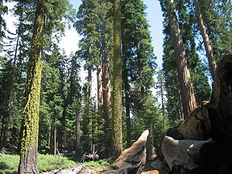
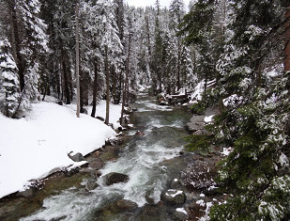
Національний та штатський парки «Секвоя»
Ці каліфорнійські парки, котрі носять назву «Секвоя», вкривають територію 5 341,3 км² та захищають 45% прибережних лісів секвої (лат. Sequoia sempervirens), які у США збереглися понині. Секвоя, відома ще як «червоне дерево» (англ.redwood), — одне з найвищих та наймасовіших дерев Землі.
Згадані національні й штатні парки зберігають для майбутніх поколінь, крім лісів секвой, ще й степові флору і фауну, культурні ресурси, і 60 км недоторканої берегової лінії.
Національний парк Секвоя межує з національним парком Кінгз-Каньйон. Обидва парки управляються Службою національних парків США як єдиний підрозділ — національні парки Секвойя і Кінгз-Каньйон.

Slide 12
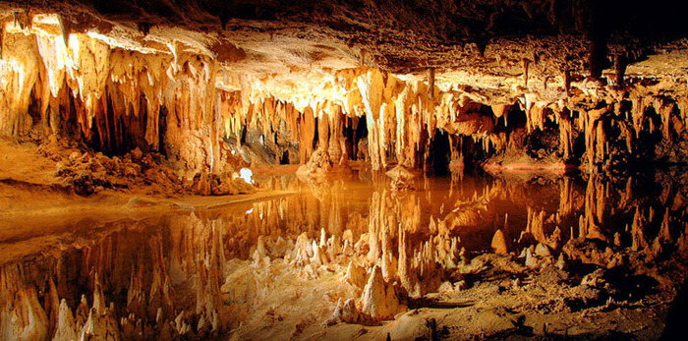
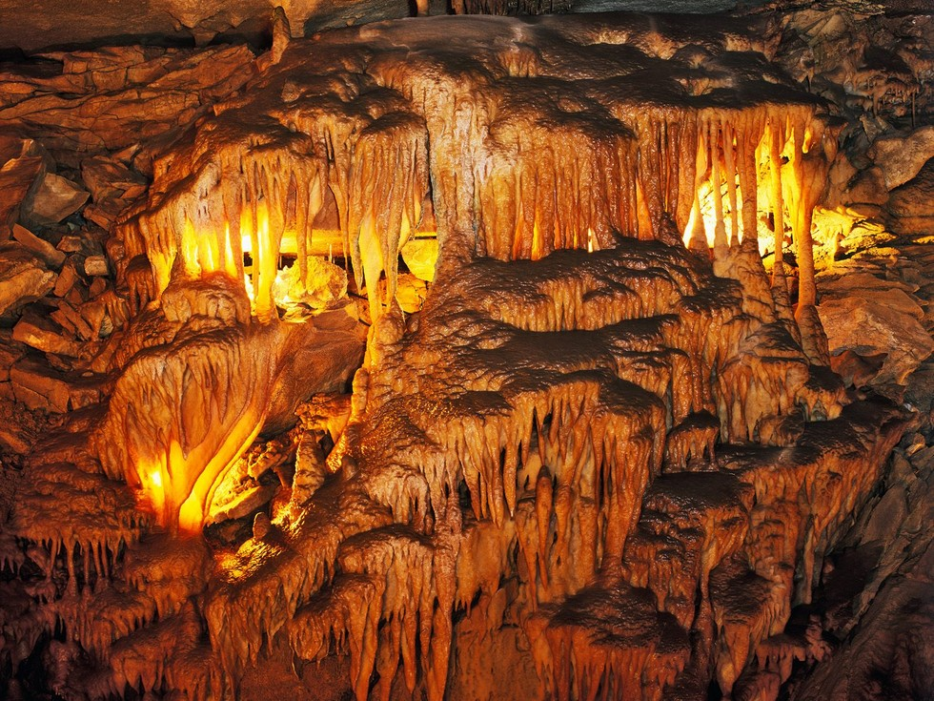
Національний парк «Мамунтова печера»
національний парк у США в центральній частині штату Кентуккі, який містить частину Мамутової печери, — найбільшої за довжиною відомої системи печер у світі в західних передгір'ях Аппалачі та недалеко від міста Луїсвілл. З протяжністю 288 км та з глибиною 300 м, перебуває на першому місці серед печер земної кулі.

Slide 13
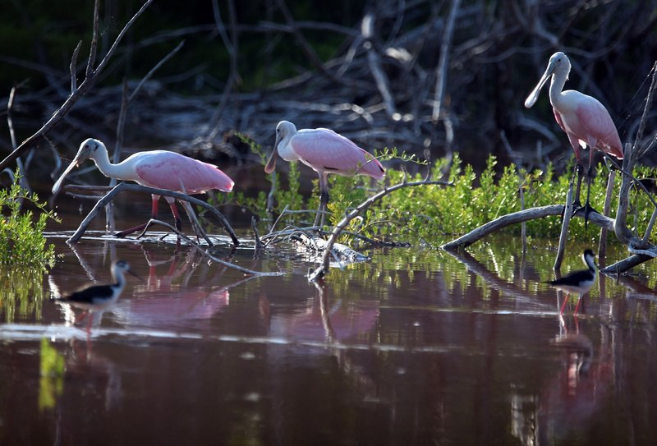
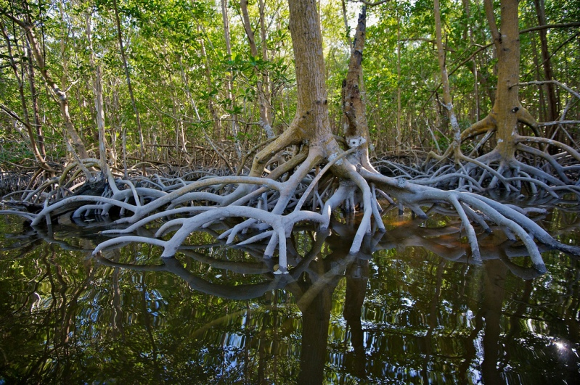
Національний парк «Еверглейдс»
субтропічна заболочена територія, розташована в південній частині американського штату Флорида, зокрема в округах Монро, Колльєр, Палм-Біч, Маямі-Дейд та Бровард.
Хоча більша частина цієї території змінена сільськогосподарською діяльністю в центральній і південній Флориді, природна екосистема все ще існує в південній половині великого басейну біля міста Орландо, відомого як система річки Киссиммі. Киссиммі витікає з долин Тейлор і Фішітінґ та трясовини Наббін та вливається в озеро Окічобі, велике (1 890 км²) мілке (близько 3 м) прісноводне озеро.

